Slide 1


Tuần 5
Bài viết 2: Luyện tập tả người
(Viết mở bài)

Slide 2


Slide 3

Cấu tạo bài văn tả người gồm mấy phần?
A. 2 phần
B. 3 phần
B. 3 phần
C. 4 phần
D. 5 phần

Slide 4
Phần đầu tiên của bài văn tả người là:
B. Thân bài
A. 2 phần
A. Kết bài
C. 4 phần
D. Cả 3 đáp án đều đúng
C. Mở bài
C. Mở bài

Slide 5
Phần cuối của bài văn tả người là:
B. Thân bài
A. 2 phần
A. Kết bài
A. Kết bài
C. 4 phần
D. Cả 3 đáp án đều đúng
C. Mở bài

Slide 6
Tiếng Việt
Bài viết 2: Luyện tập tả người
(Viết mở bài)

Slide 7


Hình thành kiến thức mới

Slide 8


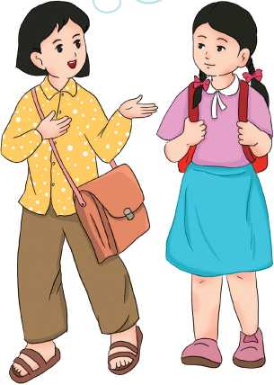
1. Cách mở bài dưới đây có gì khác với cách mở bài của các bài văn Hạng A Cháng (trang 22) và Chị Hà (trang 23)
Bác Tâm
Cái Thư bạn tôi lạ lắm! Hễ cứ ngồi với nhau là Thư lại kể về mẹ nó cho tôi nghe. Chẳng lần nào nó không mở đầu bằng câu: “Mẹ tớ là công nhân sửa đường đấy. Nếu được xem mẹ tớ làm việc, cậu phải thích mê đi…”
Một buổi sáng, chúng tôi đến chỗ bác Tâm - mẹ của Thư - làm việc. Bác đi một đôi găng tay bằng vải rất dày. Vì thế tay bác y như tay một người khổng lồ. Bác đội mũ, khan trùm gần kín mặt, chỉ để hở mỗi cái mũi và đôi mắt.

Slide 9
Tay phải bác cầm một chiếc búa. Tay trái bác xếp rất khéo những viên đá nhỏ phủ nhựa đường đen nhánh vào chỗ trũng. Bác đập búa đều đều xuống những viên đá để chúng ken chặt vào nhau. Hai tay bác đưa lên, hạ xuống nhịp nhàng. Dường như bác đang làm một việc gì đấy rất nhẹ nhàng chứ không phải là công việc vá đường vất vả kia. Chỉ có mảnh áo ướt đẫm mồ hôi ở lưng bác là cứ loang ra mãi.
Mảnh đường hình chữ nhật đen nhánh hiện lên, thay thế cho cái “ổ gà” quái ác lúc trước. Thư say sưa ngắm miếng vá hình chữ nhật thơm mùi nhựa đường hăng hắc ấy, rồi ôm cổ mẹ.

Slide 10
- Đẹp quá! Mẹ vá đường cũng khéo như vá áo ấy!
Bác Tâm đứng lên, vươn vai mấy cái liền. Bác nheo mắt nhìn mặt đường. Nắng chói chang. Một nụ cười làm rạng rỡ khuôn mặt bác.
Tôi và Thư ngắm mãi không biết chán những miếng vá trên mặt đường. Những miếng vá kể cho ta nỗi vất vả và niềm vui của những người sửa đường, trong đó có bác Tâm - mẹ của bạn tôi.
Theo NGUYỄN THỊ XUYẾN

Slide 11

1) Mở bài trực tiếp | 2) Mở bài gián tiếp
Giới thiệu đối tượng miêu tả của bài văn ngay ở câu mở đầu. | Nêu các sự vật, hiện tượng khác để dẫn dắt người đọc đến đối tượng miêu tả của bài văn
THẢO LUẬN NHÓM 4

Slide 12
Luyện tập

Slide 13
2. Viết mở bài cho bài văn tả người mà em đã lập dàn ý:
a) Một đoạn mở bài trực tiếp.
b) Một đoạn mở bài gián tiếp.
Làm việc cá nhân vào vở

Slide 14
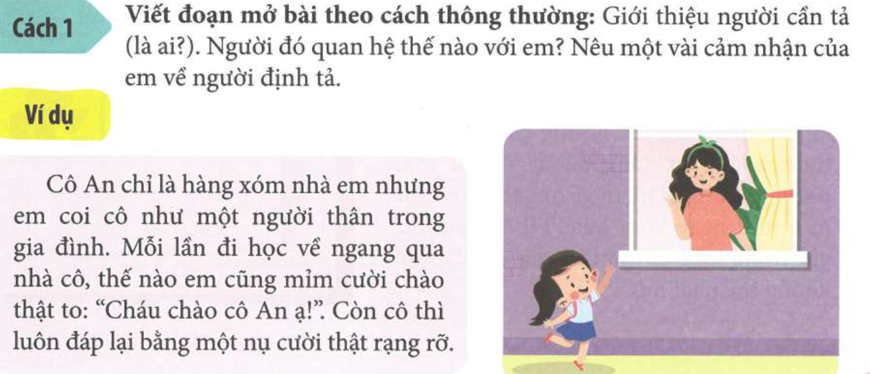

Slide 15
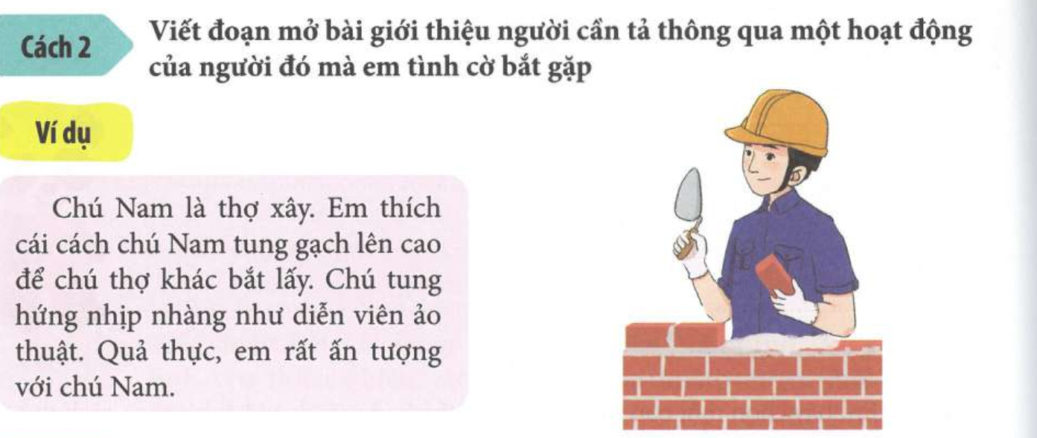

Slide 16
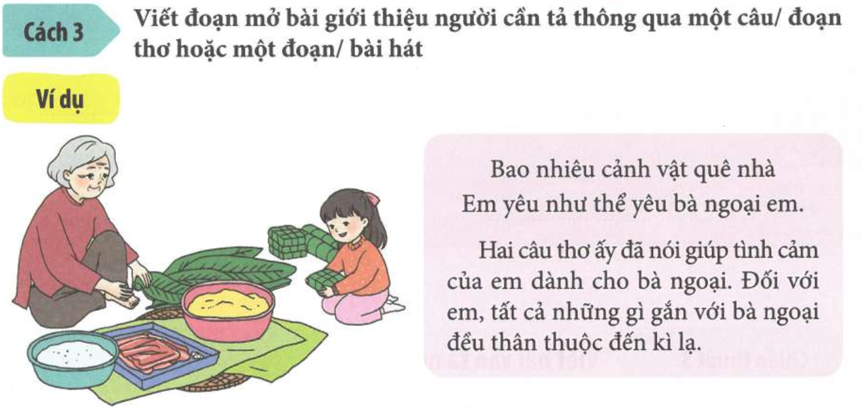

Slide 17
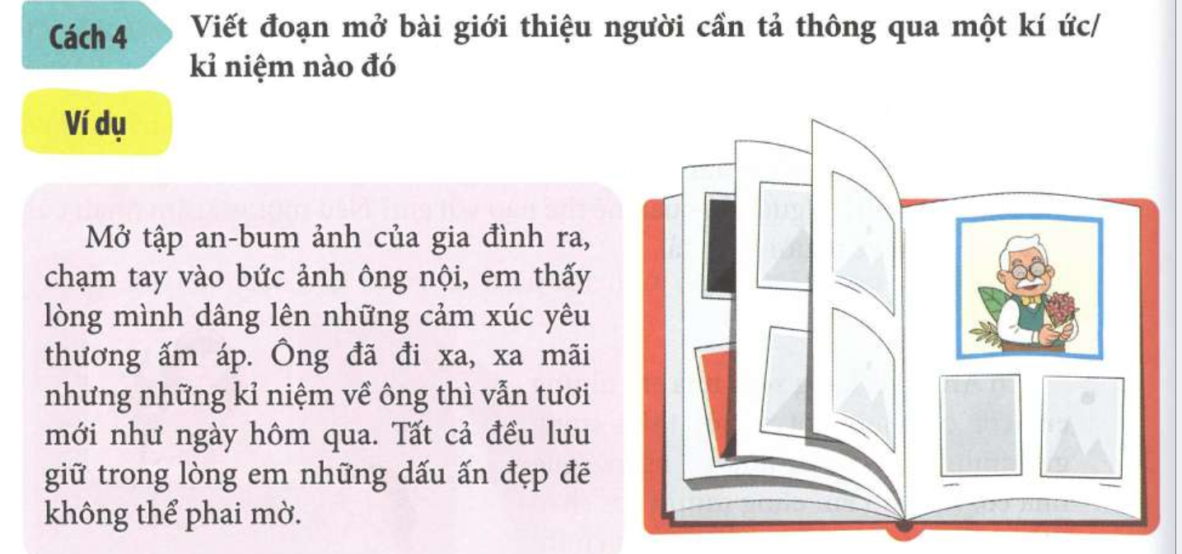

Slide 18
Gợi mở bài bằng thơ, ca dao, lời hát
“Công cha như núi Thái Sơn, nghĩa mẹ như nước trong nguồn chảy ra” – từ thuở bé, em đã thuộc lòng câu ca dao ấy và càng lớn càng thấm thía tình yêu bao la của mẹ.
Mỗi khi nghe câu hát “Lòng mẹ bao la như biển Thái Bình dạt dào”, em lại thấy hình ảnh mẹ hiền hiện lên thật gần gũi và thân thương.
Từ những lời ru dịu ngọt của mẹ, em đã lớn lên trong vòng tay yêu thương ấm áp.
Những câu ca dao, lời hát về mẹ luôn vang lên trong tâm trí em, khiến em càng thêm yêu và biết ơn người mẹ thân yêu của mình.
Gợi mở bằng tình cảm, kỷ niệm
Trong cuộc đời mỗi người, có một người luôn âm thầm hy sinh, chăm lo cho ta từng bữa ăn, giấc ngủ – đó chính là mẹ.
Mỗi lần đi xa, em lại nhớ dáng mẹ tần tảo bên bếp lửa hồng, nhớ nụ cười hiền hậu và bàn tay ấm áp.
Dù cuộc sống có thay đổi thế nào, tình mẹ vẫn mãi là ngọn lửa sưởi ấm trái tim em.
Mỗi khi em vấp ngã, chính mẹ là người đầu tiên đến bên, an ủi và nâng em dậy bằng tình yêu thương vô bờ bến.
Gợi mở bằng ý nghĩa, vai trò của mẹ
Mẹ là người đã sinh ra, nuôi nấng và dạy dỗ em nên người.
Không ai có thể thay thế được mẹ – người luôn dành cho em tình thương lớn lao nhất.
Trong mắt em, mẹ là người phụ nữ tuyệt vời nhất, vừa hiền dịu, vừa mạnh mẽ.

Slide 19
Mở bài trực tiếp:
Mẹ em là người em yêu quý và kính trọng nhất. Mẹ luôn dịu dàng, chăm sóc và dạy bảo em từng điều nhỏ trong cuộc sống.
VD: Mở bài gián tiếp:
Từ khi còn nhỏ, em đã được nghe những câu hát ru êm đềm: “À ơi... Gió đưa cành trúc la đà, Tiếng ru của mẹ chan hòa yêu thương.” Tiếng hát ấy theo em lớn lên từng ngày, dịu dàng như làn gió mát ru giấc ngủ tuổi thơ. Mẹ không chỉ là người sinh thành, mà còn là người bạn, người thầy dạy em bao điều hay lẽ phải. Trong trái tim em, mẹ luôn là người phụ nữ hiền hậu, tảo tần và đáng kính nhất.

Slide 20

T¹m biÖt c¸c em

